Slide 1
2026.02.03
CSE_HW_5
발표자. 이민준
1

Slide 2
CONTENTS
1
나비에-스토크스
5
비교분석
2
나비에-스토크스 해 같음 보이기
6
Crank-Nicolson scheme l=2 적용
3
FTCS-SCHEME
4
Crank-Nicolson scheme
2

Slide 3
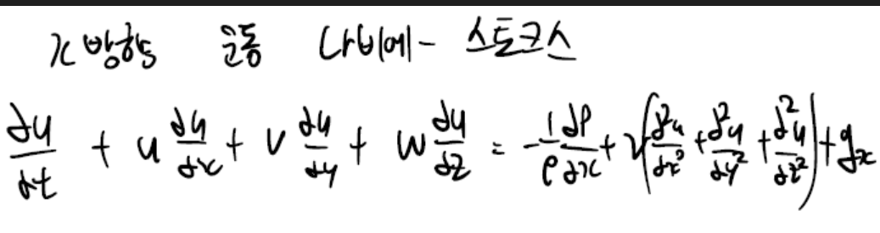
01
Navier Stokes
3

Slide 4
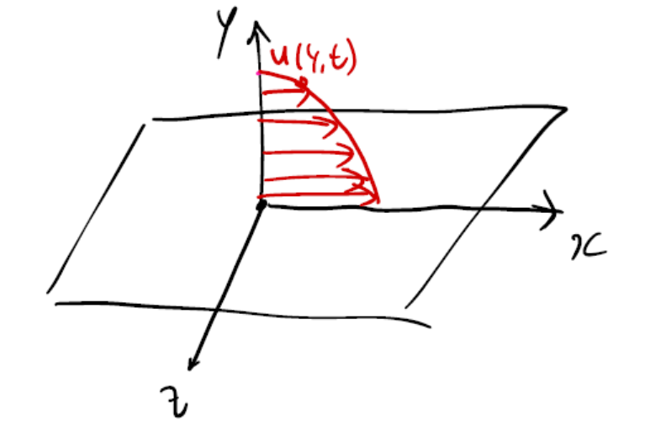
01
Navier Stokes
4

Slide 5
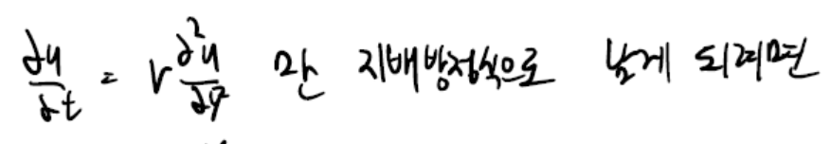
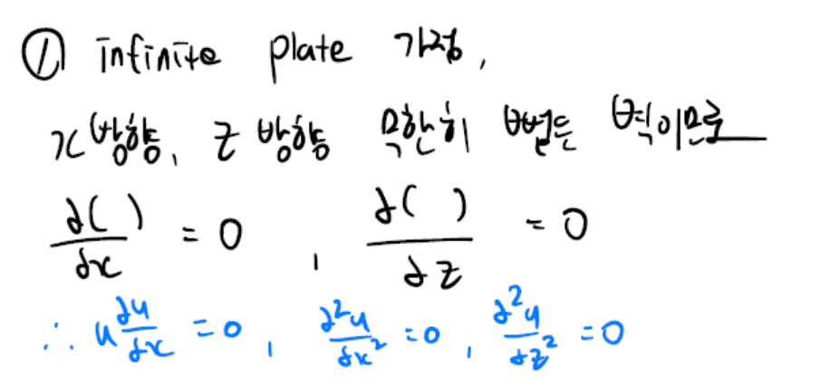
01
Navier Stokes 가정
5

Slide 6
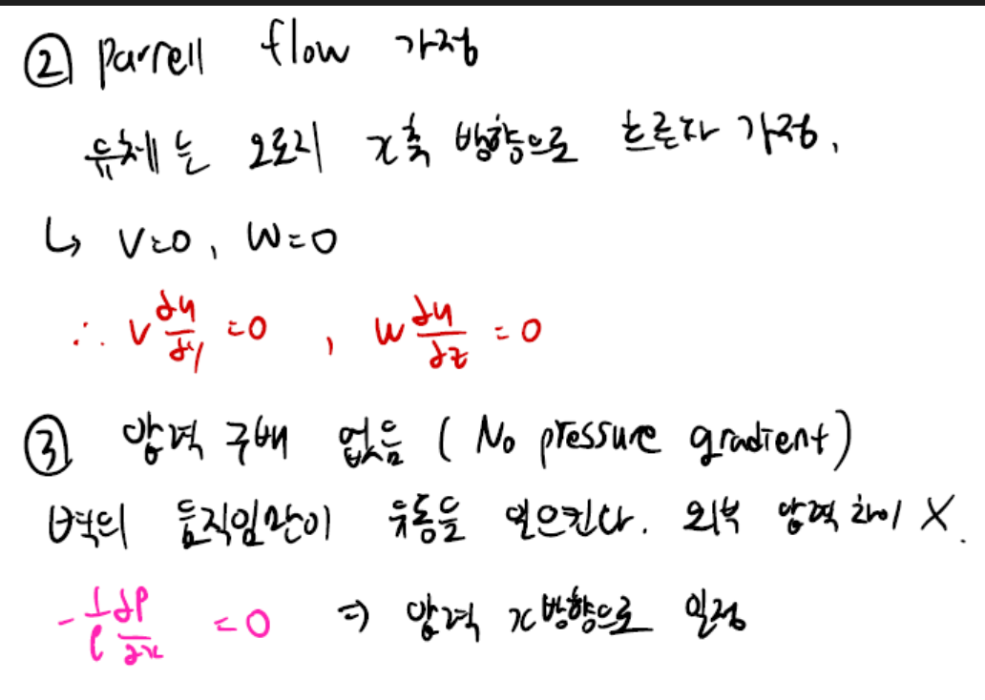
01
Navier Stokes
6

Slide 7
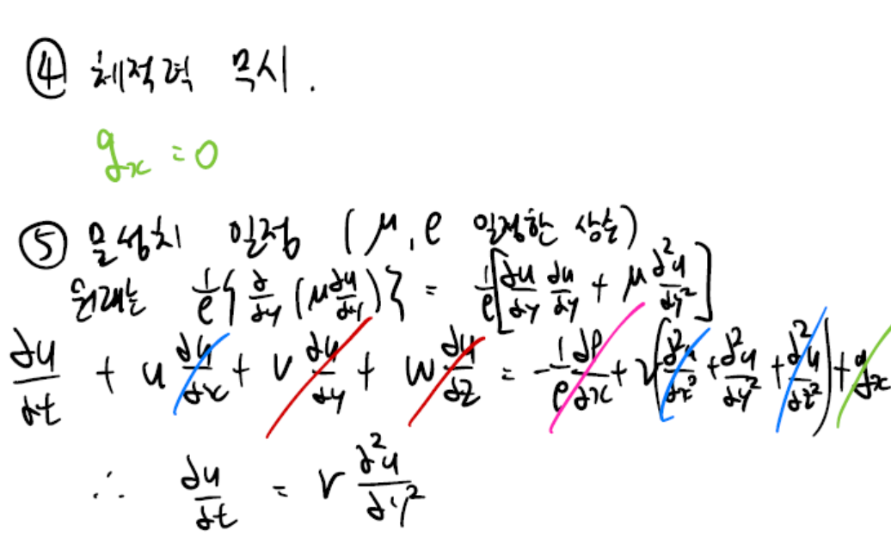
01
Navier Stokes
7

Slide 8
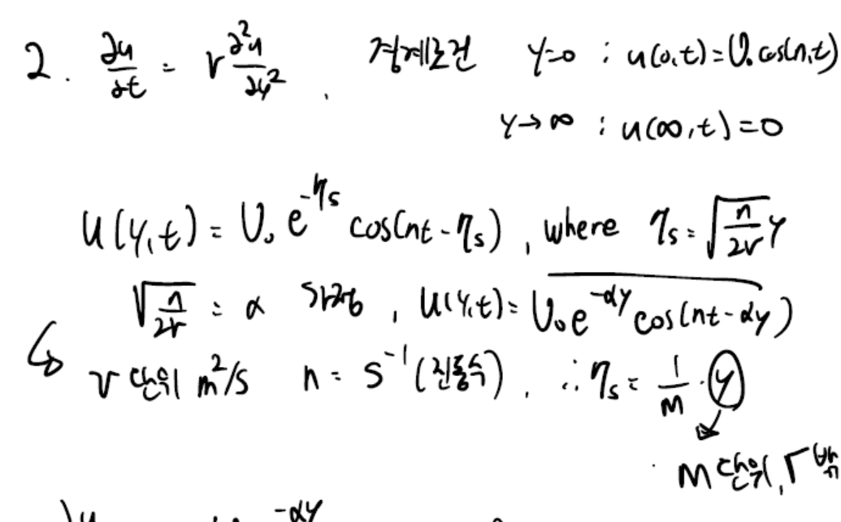
02
Navier Stokes 해 같음 보이기
8

Slide 9
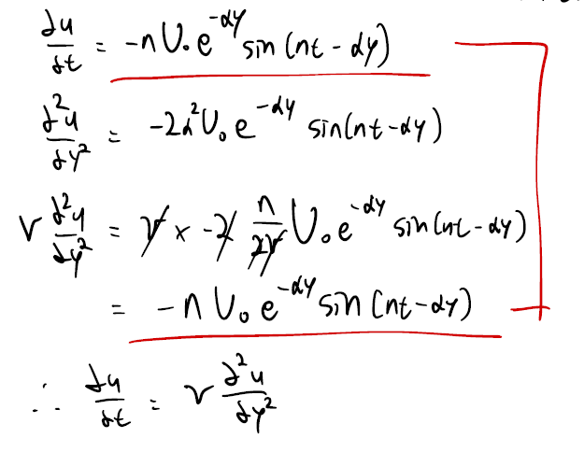
02
Navier Stokes 해 같음 보이기
9

Slide 10




03
FTCS FROM HEAT EQUATION
i는 x축 방향의 격자 인덱스
n은 시간의 단계를 나타낸다
10

Slide 11




03
FTCS 적용
11

Slide 12
03
FTCS scheme 적용
# u[1:-1] : 현재(n) 시점의 내부 점들 (i)
# u[2:] : 현재(n) 시점의 오른쪽 이웃 점들 (i+1)
# u[:-2] : 현재(n) 시점의 왼쪽 이웃 점들 (i-1)
u[1:-1] = u[1:-1] + r * (u[2:] - 2*u[1:-1] + u[:-2]) # FTCS 공식
12

Slide 13
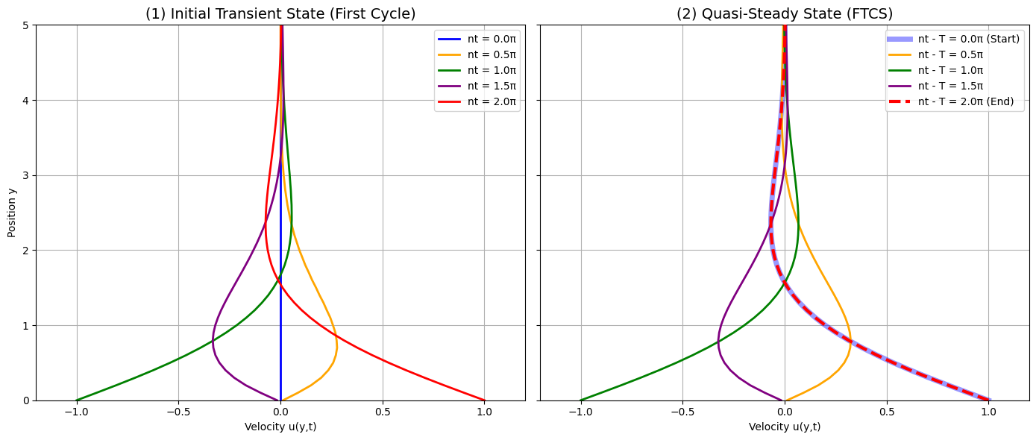
03
FTCS 적용
13

Slide 14
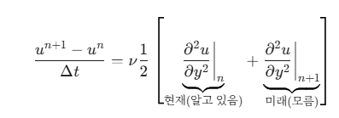


04
Crank-Nicolson scheme
14

Slide 15


04
Crank-Nicolson scheme
15

Slide 16


04
Crank-Nicolson scheme 적용
r = (nu * dt) / (2 * dy**2) 를 사용하여 평균을 계산
우변 식을 계산하기 위하여 다음과 같은 식을 사용
16

Slide 17
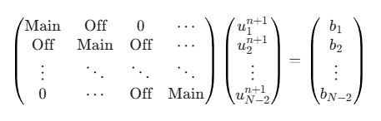
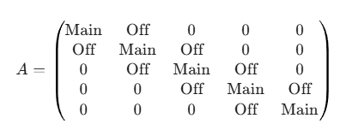

04
Crank-Nicolson scheme 적용
Ax=b 에서 우리가 원하는 x를 구하는 것이 미래의 내부 점들을 구하는 방법이다
17

Slide 18

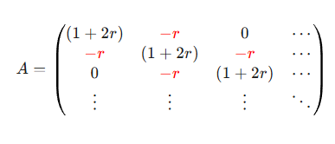
04
Crank-Nicolson scheme 적용
18

Slide 19
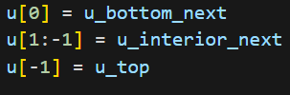
04
Crank-Nicolson scheme 적용
spsolve 함수를 이용해 미래의 내부 점들을 알 수 있다.
19

Slide 20
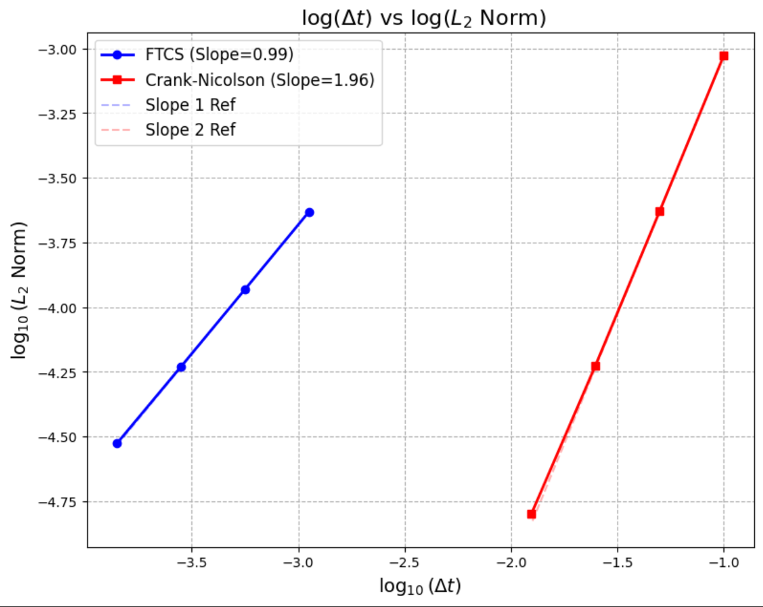
05
비교 분석
log 함수로 나타냈을 때 수렴률이 1차와 2차로 나눠지는 것을 확인할 수 있다.
20

Slide 21
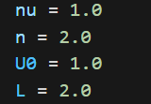
06
Crank-Nicolson scheme l=2 적용
벽 사이 거리를 2로 줄인다.
21

Slide 22
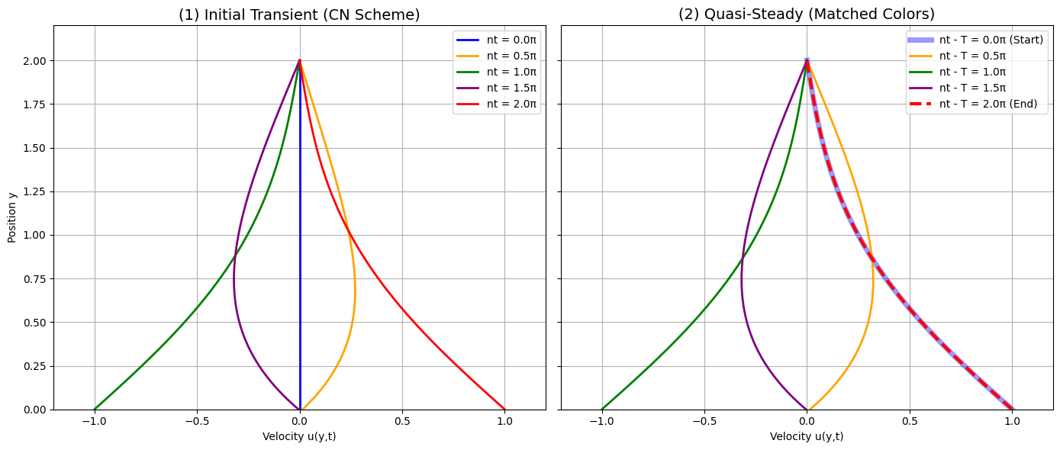
06
Crank-Nicolson scheme l=2 적용
22

Slide 23
06
Crank-Nicolson scheme l=2 적용
l=2 인 벽에서의 속도가 0으로 고정되어 있기에 내부의 유체의 속도가 영향을 받아 다음과 같은 그래프를 만들게 된다.
23

Slide 24
THANK YOU
24

